Slide 1

Передовая медицинская инженерная школа
«Цифровое здравоохранение, нейротехнологии и биотехнологии»
Разработка системы визуального мониторинга усталости пациента
Выполнил: студент гр. 23-ИИ Андреев Д.П.
Руководитель: д.т.н., доцент ПМИШ Панюкова Е.В.
Самара 2026

Slide 2
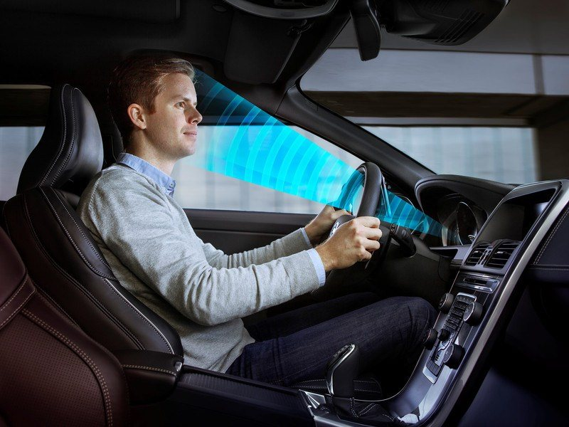
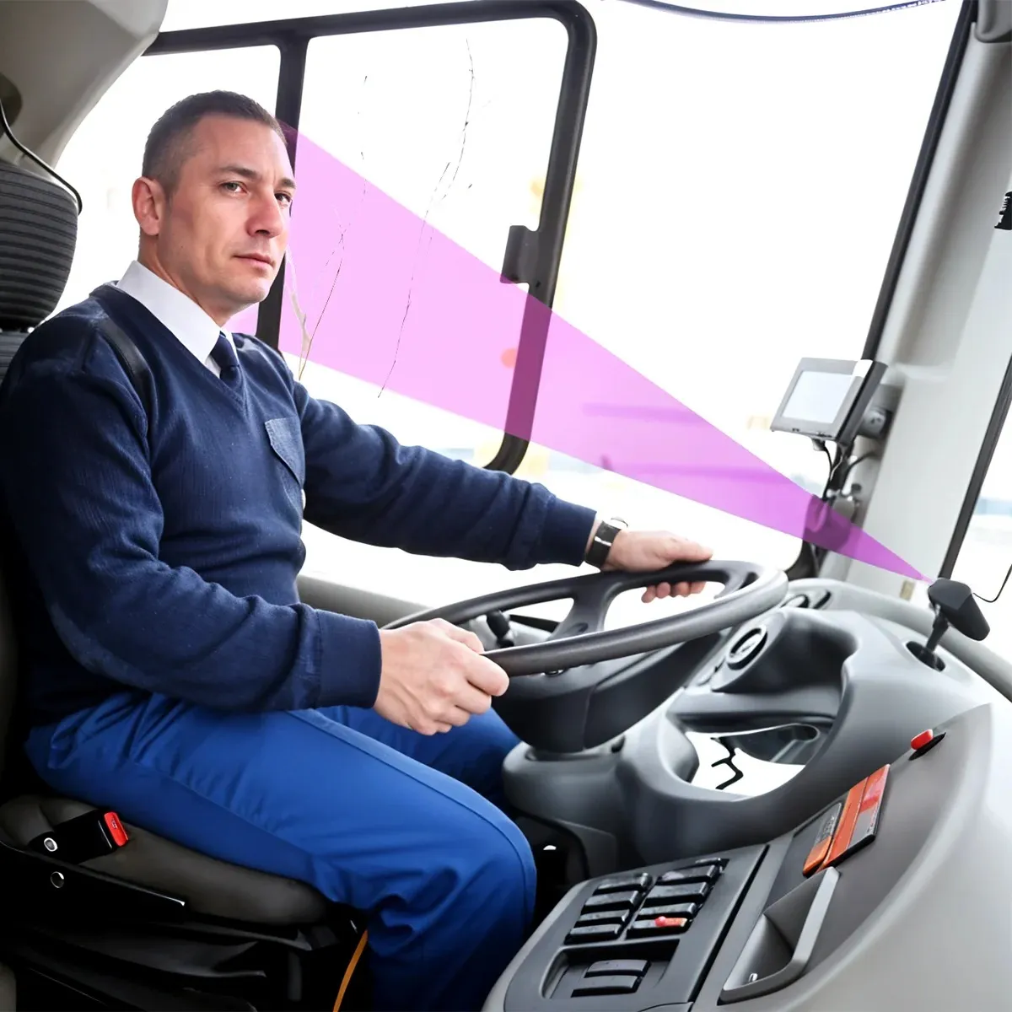
Актуальность и цель работы

Slide 3
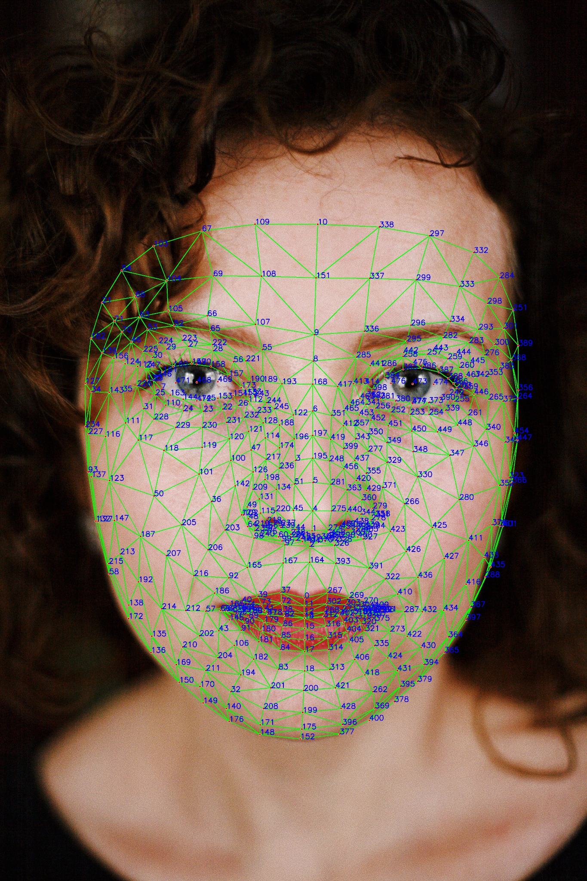
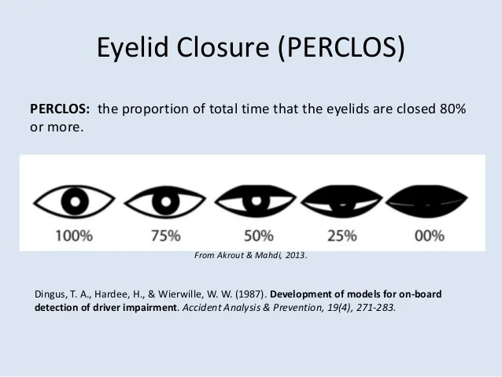
Объект, предмет, задачи и методология исследования

Slide 4
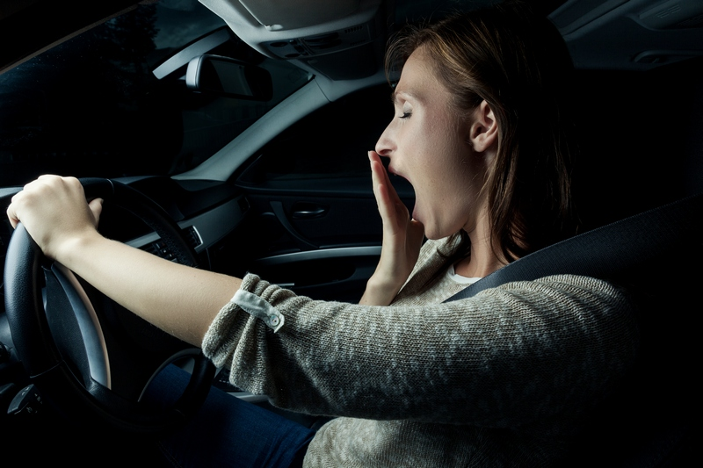
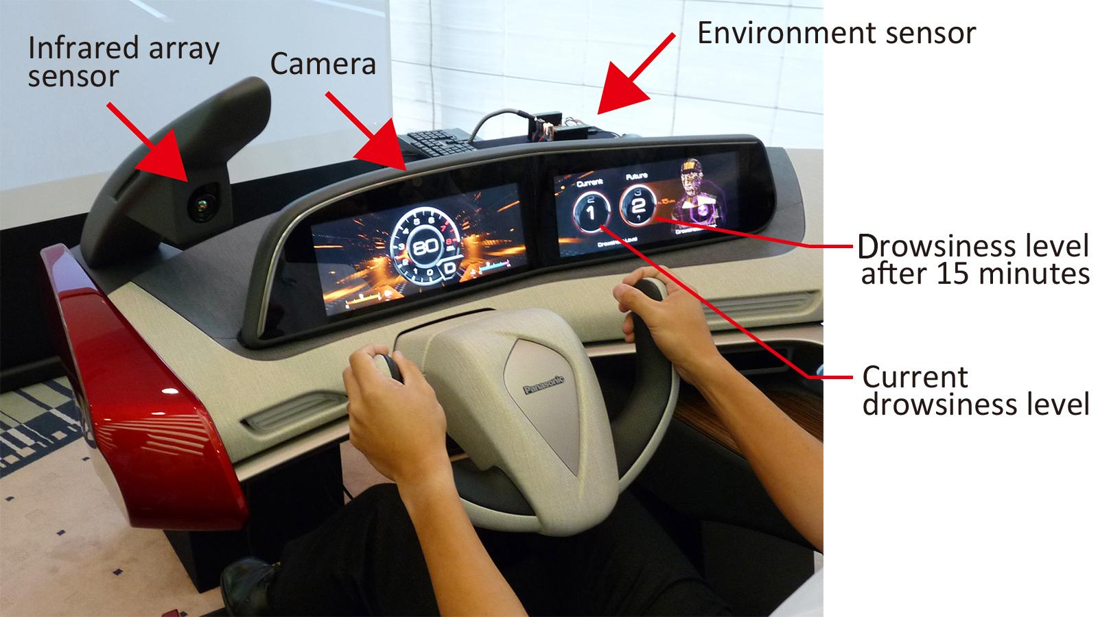
Теоретическая и практическая значимость работы

Slide 5
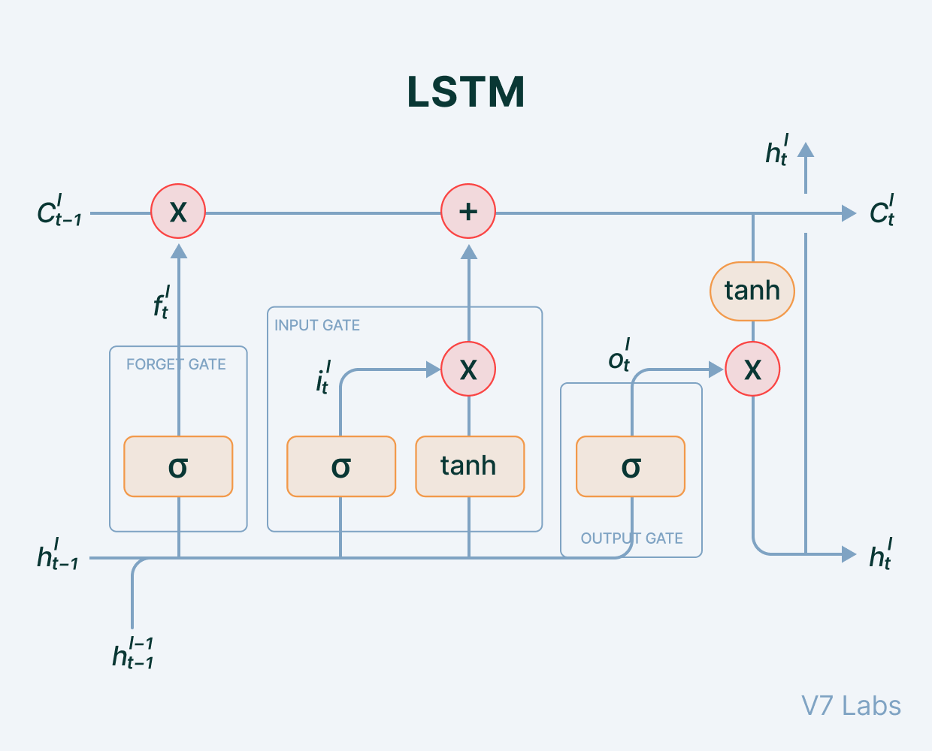
Описание хода исследования (разработки)

Slide 6
Результаты работы (2-4 слайда)

Slide 7
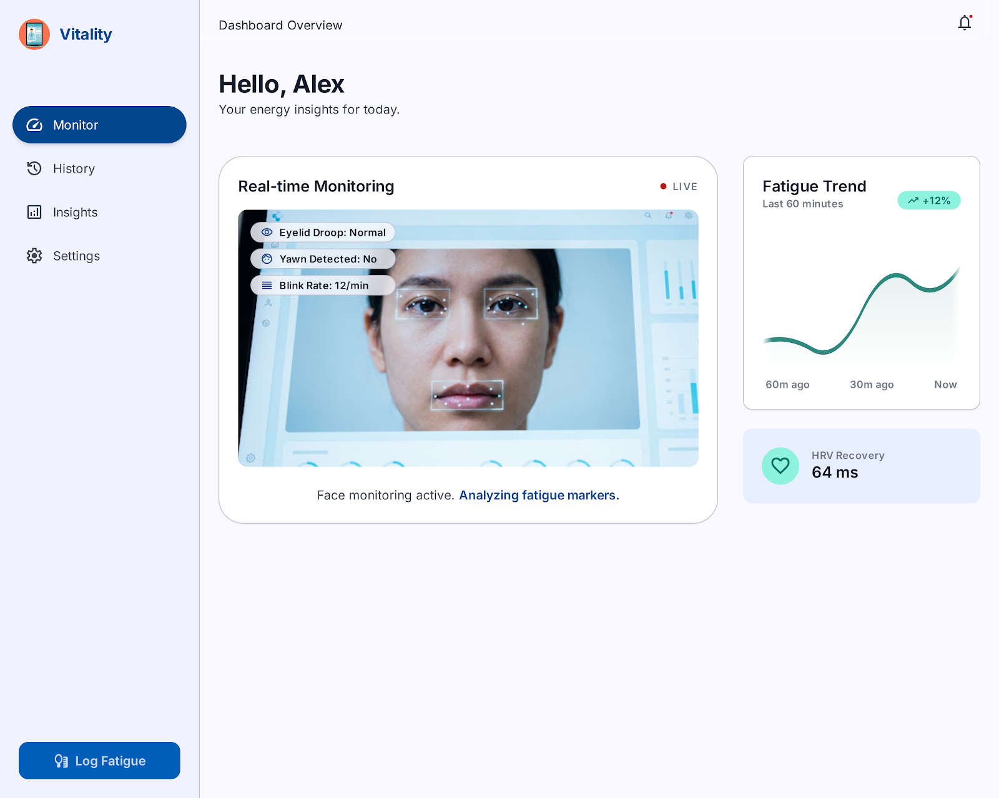
Выводы

Slide 8
Сведения об апробации работы (публикации, внедрение)

Slide 9
Благодарю за внимание!

